Slide 1
Železné hory
SOFIA S.
ANDREA P.
2018/2019 II.A

Slide 2
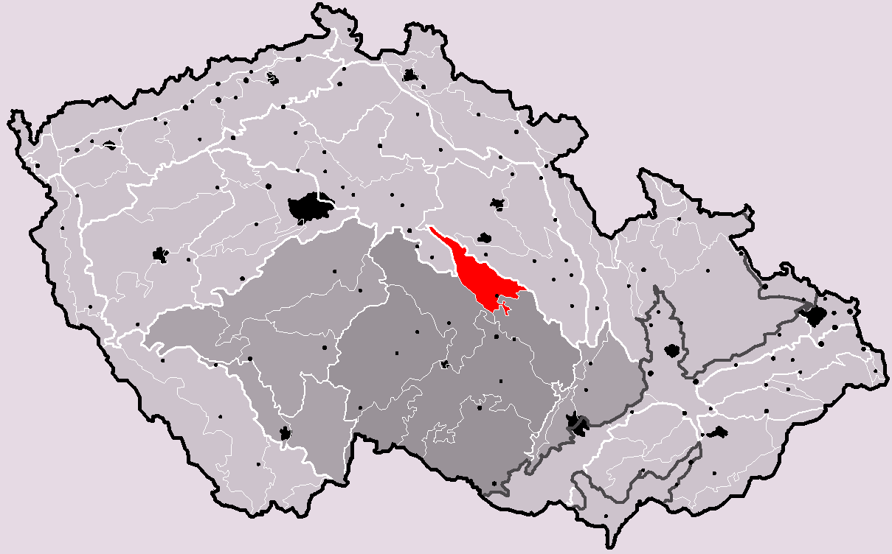
Poloha na mape

Slide 3
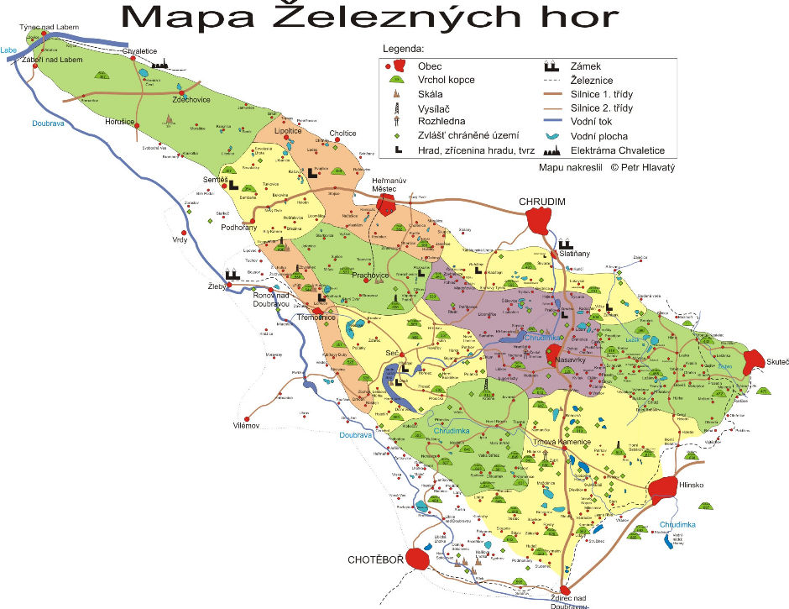
Rozloha
761,8 km²

Slide 4
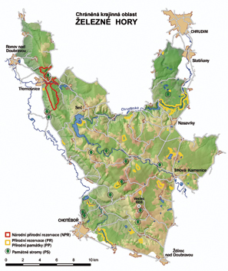
Najznámejšie štíty
Peškův vrch - 716,8 m
Pešava - 697,0 m
Dědovský kopec - 675,6 m
Vojtěchův kopec - 673,8 m
Vestec - 668,0 m
Spálava - 662,9 m
Zuberský vrch - 650,8 m
Polom - 648,6 m

Slide 5
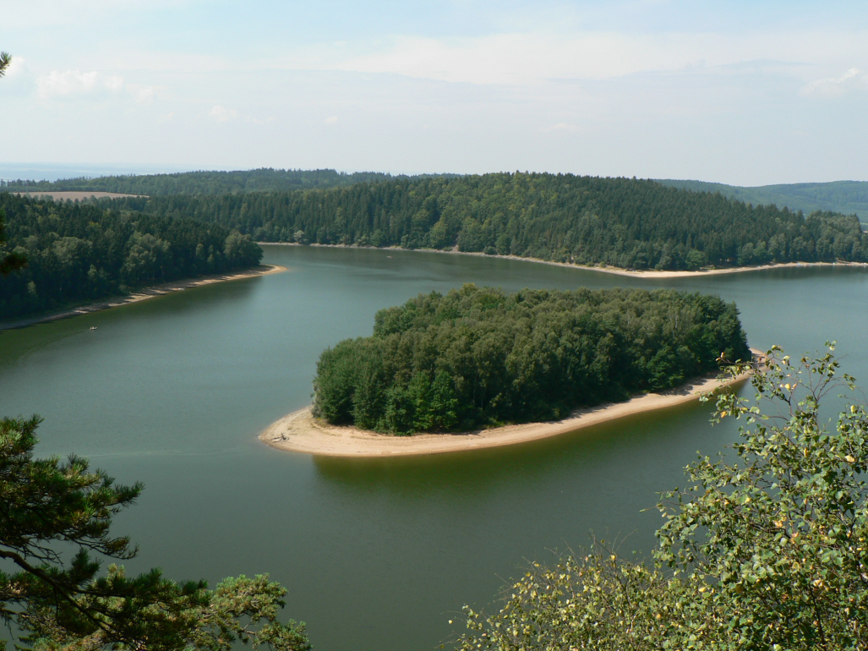
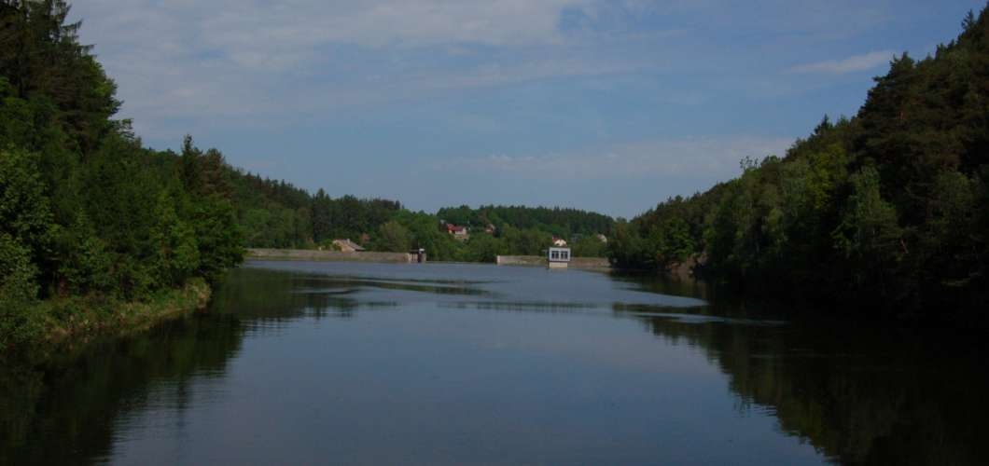
Vodné nádrže
Seč - celkový objem nádrže 21,795 milionov m³
Křižanovice – maximálna zatopená plocha dosahuje 31,8 ha

Slide 6
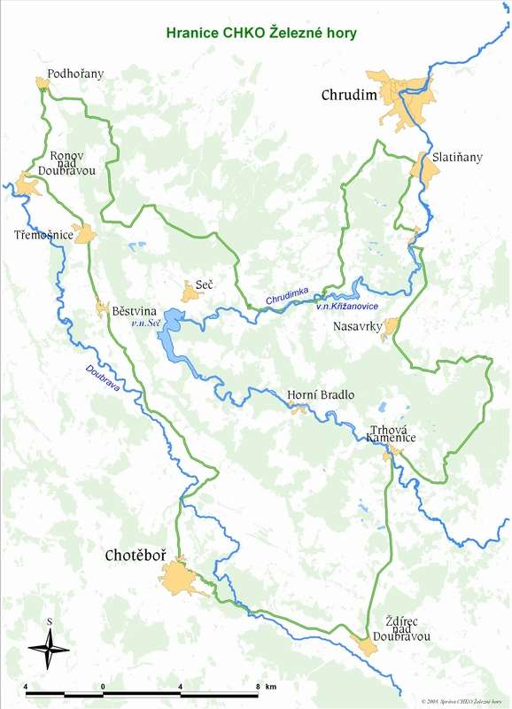
rieky
Labe - preteká Chvaletickou pahorkatinou v dĺžke cca 3 km
Chrudimka - najvýznamnejšia rieka Sečské vrchoviny
Doubrava - odvodňuje Podhradskou kotlinu (Zlatý potok) a juhozápadný železnohorský chrbát.
Svratka - odvodňuje malé územie Kameničské vrchoviny v oblasti Svratouchu a Herálce

Slide 7
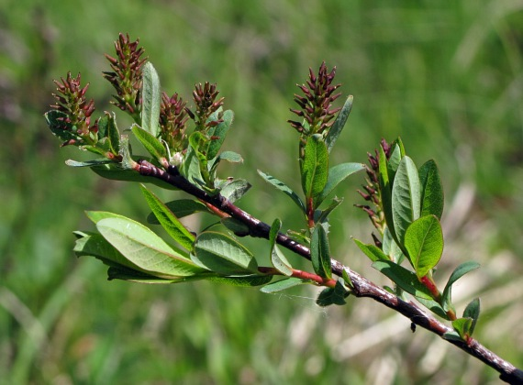
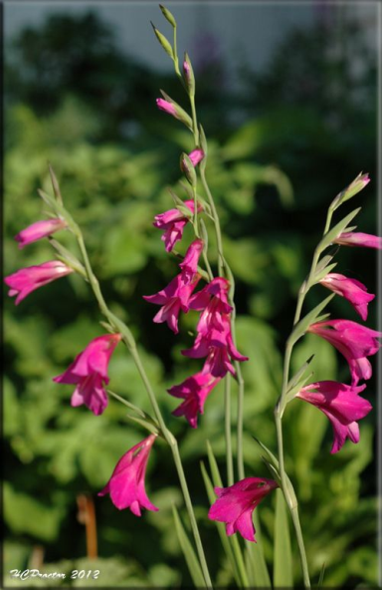
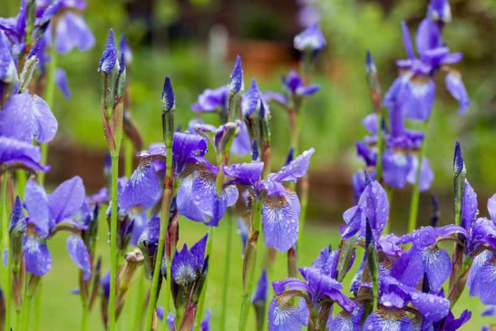
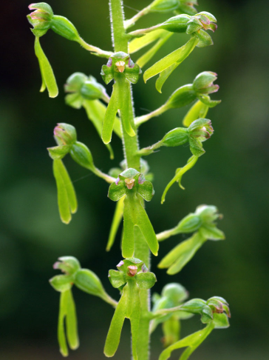
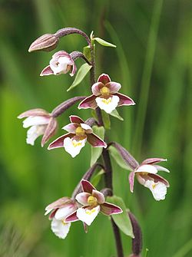
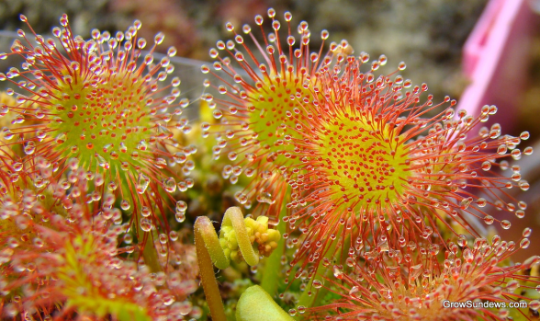
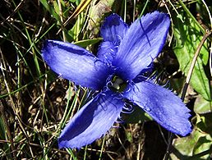
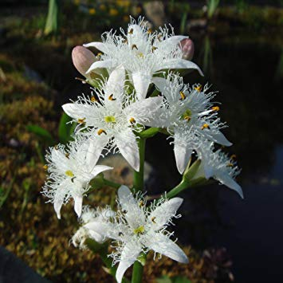
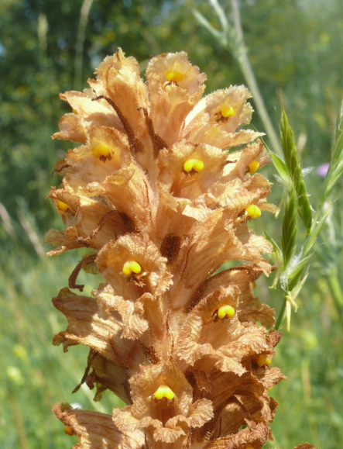
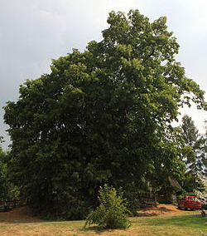
rastlinstvo
vrba borůvkovitá (Salix myrtilloides)
mečík střechovitý (Gladiolus imbricatus)
kosatec sibiřský (Iris sibirica)
kruštík bahenní (Epipactis palustris)
vachta trojlistá (Menyanthes trifoliata)
rosnatka okrouhlolistá (Drosera rotundifolia)
hořec brvitý (Gentianopsis ciliata)
záraza vyšší (Orobanche elatior)
bradáček vejčitý (Listera ovata)
Klokočovská lípa - je považovaná za najstaršiu lipu v Čechách.

Slide 8
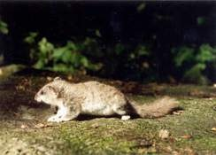
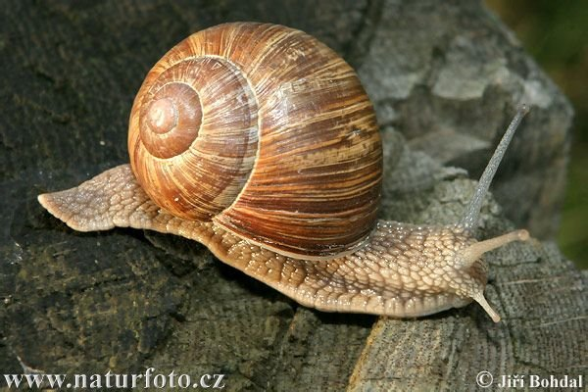
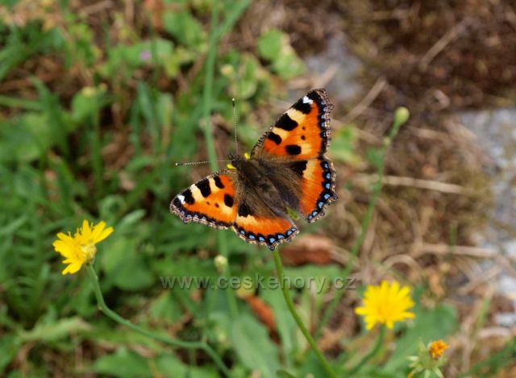
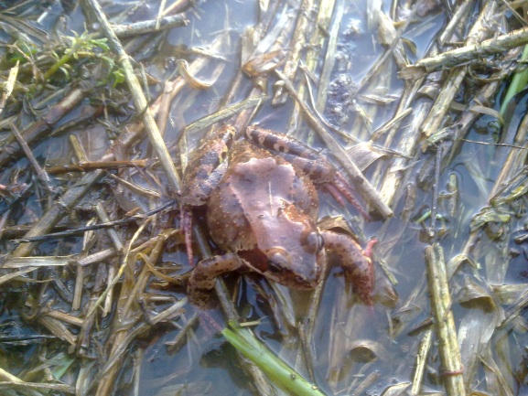
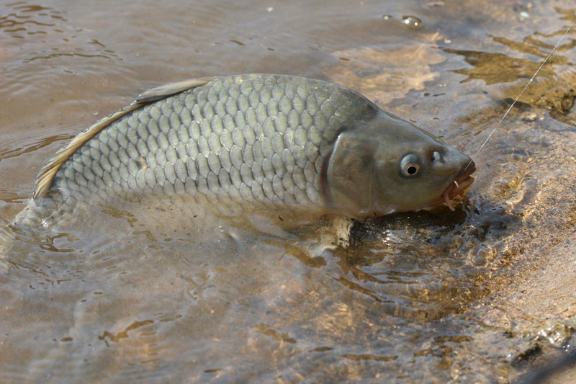
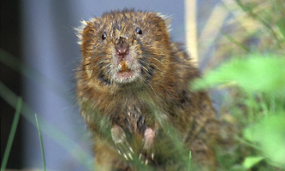
živočíchy
Plch velký (Glis glis)
Měkkýši
Ryby
Obojživelníky
Plazi
Ptáci
Savci
Motýli

Slide 9
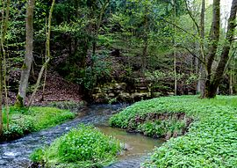
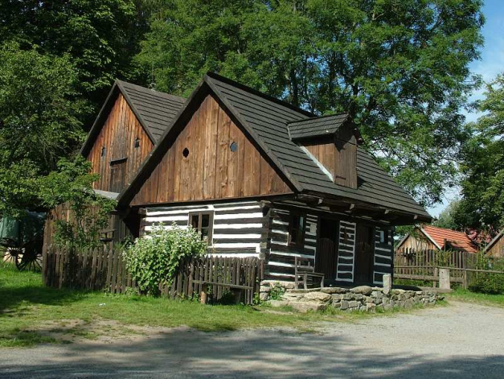
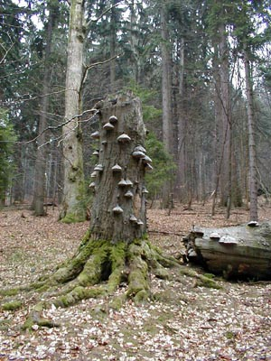
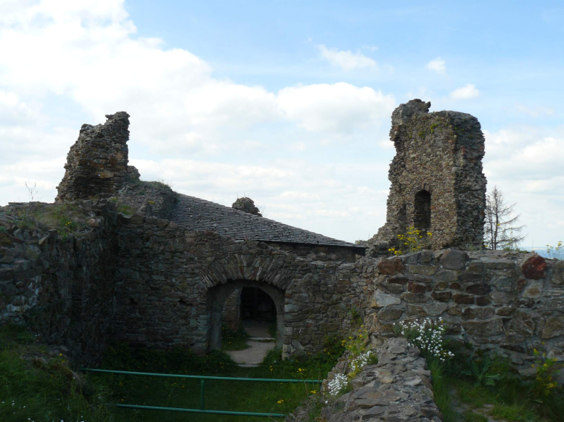
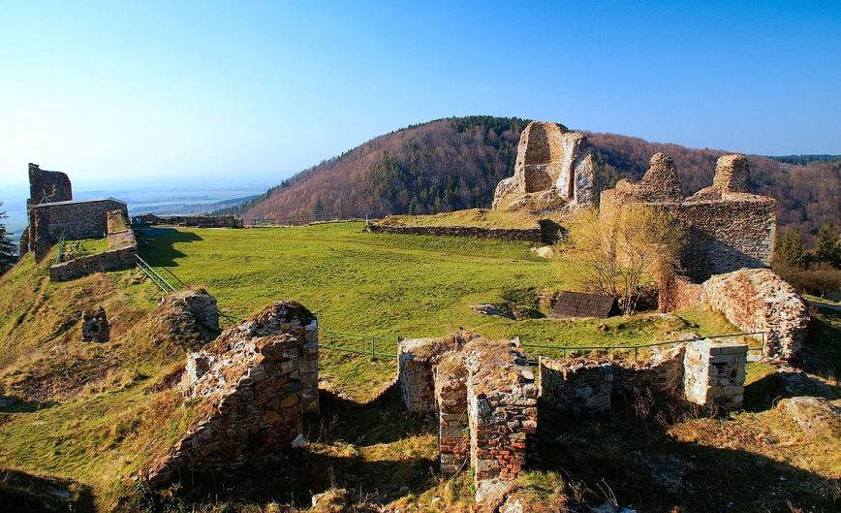
zaujímavosti
Zrúcanina hradu Oheb a Vildštejn
Prírodná rezervácia Oheb
Seč
Skanzen Súbor ľudových stavieb Vysočina
Horní Bradlo – prales
Zrúcanina hradu Lichnice

Slide 10
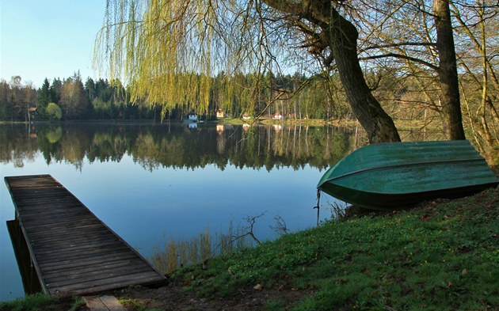
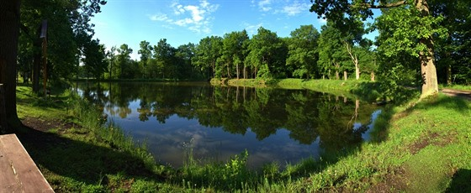
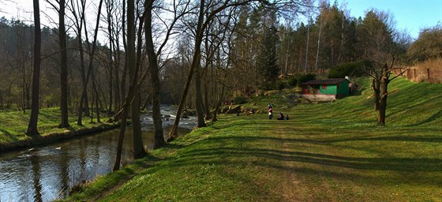
Typy na dovolenku
Geocyklistická cesta v Železných horách
Výlet kuzelným údolím Doubravy
Peklo okolo Zlatého potoka

Slide 11
Ubytovacie služby
Penzion Lacembok
Hotel Kapitán
Hotel Styl
Penzion Bene
Areál Botanika
Penzion Slávka

Slide 12
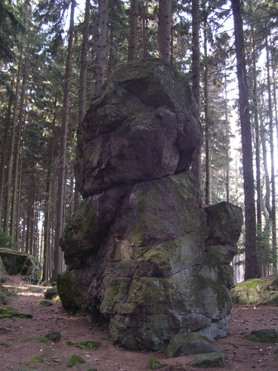
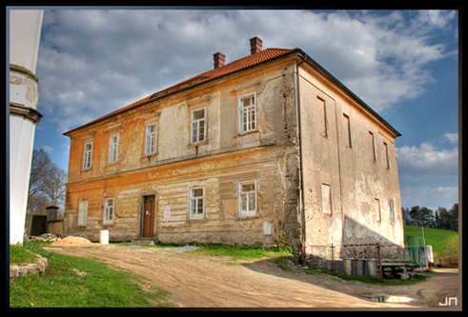
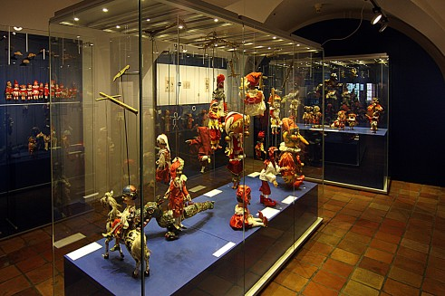
Turistické trasy
Skalní tor u Rohozné
Múzeum v Trhové Kamenici
Múzeum bábok Chrudim
https://youtu.be/QlDWx90lVm4

Slide 13
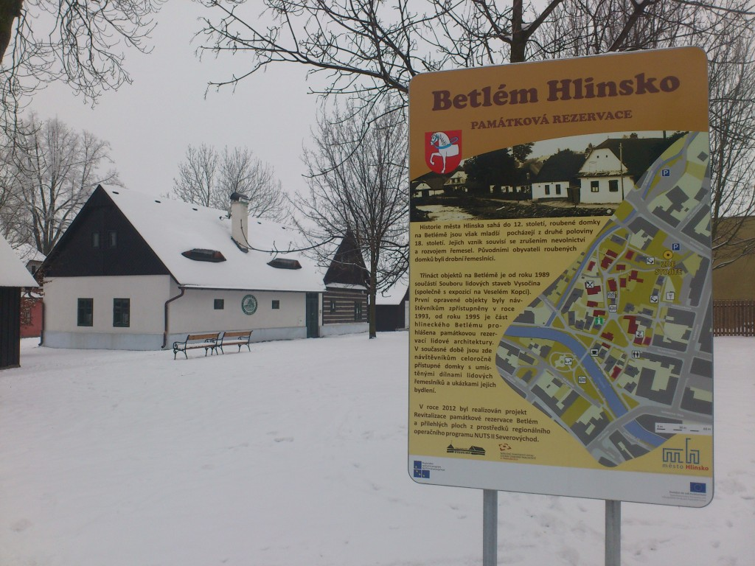
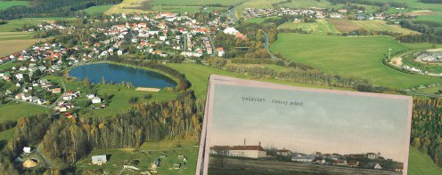
5 naj... Železné hory
Múzeum bábok
Geopark
Hlinecký betlehem
Podhradie v Železných horách
Strádov

Slide 14
VIDEÁ
Železné hory .......https://youtu.be/bhs6gOTU6UU
Cyklotrasy .......https://youtu.be/QlDWx90lVm4
Cyklotrasy........https://youtu.be/uJLQ8ZVQ1yo
Železné hory ......https://youtu.be/WtmcUnLhRlg

Slide 15
zdroje
www.cittadella.cz/europarc/index.php?p=flora&site=CHKO_zelezne_hory_cz
http://zeleznehory.ochranaprirody.cz/charakteristika-oblasti/fauna/
https://cs.wikipedia.org/wiki/Vestec_(hora
http://www.rekreos.cz/zajimava-mista-v-nbsp-zeleznych-horach/d-1007/p1=56
https://cestovani.idnes.cz/tipy-na-vylet-zelezne-hory-dd0-/tipy-na-vylet.aspx?klic=37081
http://www.zeleznehory.net/

Slide 16
Ďakujeme za pozornosť!

